Slide 1
Git - Cursus
2024

Slide 2

Agenda
Introductie
Wat is git?
Hoe werkt git?
Werken met versies
Repository opzetten
Een commit aanmaken.
Wat gebeurt er in de repository?
Fouten herstellen.
Aftakkingen aanmaken
Branch aanmaken.
Merge strategieën.
Conflicten oplossen.

Slide 3
Introductie

Slide 4
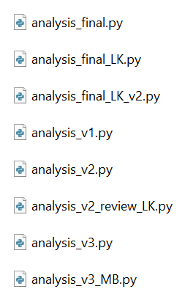
Wat is git?
Systeem om versies te beheren…
Vooral geschikt voor kleine tekstbestanden.
Maakt samenwerken veel eenvoudiger.
Vangnet, programmeren veel minder riskant!
Notes:
Naar mkdocs voorbeeld

Slide 5



Hoe werkt het?
Tijdslijn
main.py
main.py
main.py
utils.py
utils.py
work_dir
work_dir
work_dir
Notes:
Naar mkdocs voorbeeld

Slide 6
Werken met versies

Slide 7
Remote

Slide 8
Sterke en zwakke punten
Sterke punten:
Makkelijk te leren, flexibele syntax.
Veel ontwikkelaars en gebruikers.
Veel online informatie.
Uitgebreid ecosysteem van uitbreidingen.
Breed inzetbaar.
Zwakke punten:
Makkelijk om “slechte” code te schrijven.
Relatief traag (vgl. C, Scala, Rust).
Distributie code niet eenduidig.

Slide 9
Werken met tekst
"Hello " + name + "!"
f"Hello {name}!"
template = "Hello {n}!"
template.format(n=name)
"Doe,John".split(",")
",".join(["Doe", "John"])
Met + plak je strings aan elkaar.
Een format-string is vaak korter.
Je kunt ook format() gebruiken.
Splits de string op d.m.v. scheidingsteken.
Plakt een lijst aan elkaar tot een string.

Slide 10
Keuze voor IDE
Jupyter Notebook
+ Goed voor exploratief werken.
+ Goed voor demo’s, directe feedback.
- Qua functionaliteit vrij beperkt.
- Foutgevoelig, snel onoverzichtelijk.
Visual Studio Code
+ Goed voor gestructureerd werken.
+ Kan ook Notebooks bewerken.
+ Veel functionaliteit en plug-ins.
- Kost wat moeite om op te zetten.

Slide 11
Anaconda omgevingen
Commando | Beschrijving
conda env list | Toont een lijst van alle beschikbare omgevingen.
conda create –n <naam> python=<versie> | Maakt omgeving met de opgegeven naam en Python versie.
conda activate <naam> | Activeert de opgegeven omgeving.
conda install <package> | Installeert het opgegeven package in de actieve omgeving.
python –m pip install <package> | Installeert het opgegeven package met pip.
conda list | Toon alle geïnstalleerde packages in de omgeving.
conda deactivate | Deactiveer de omgeving.

Slide 12
Oefeningen IV
Open Notebook exercises/4_fuzzy_dict.ipynb
FuzzyDict; dict dat niet hoofdlettergevoelig is:
fuzzydict["NAAM"] is gelijk aan fuzzydict["naam"].
Zowel bij ophalen als wegschrijven van waardes.
Gebruik:
__getitem__ om waardes op te halen.
__setitem__ om waardes op te slaan.
Bonus voor implementeren van methodes:
__str__, __repr__, __len__, keys, values, items

